Slide 1
公開鍵
証明書
署名、検証
メッセージ
のハッシュ
メッセージ
のハッシュ
MAC
公開鍵
署名
鍵交換
鍵の暗号、復号化
署名、検証
公開鍵
演算
ハッシュ
公開鍵暗号
共通鍵暗号
楕円曲線暗号
公開鍵要素
の生成
疑似乱数
共通鍵の生成
乱数シード
真性乱数

Slide 2
Certificate
Sign/Verify
Message
Hash
Message
Hash
MAC
Key
Agreement
Signature
Ecn/Dec
Sign/Verify
Pub key
Symmetric
Cipher
Hash
Asymmetric Cipher
ECC
Pseudo
Random
Key gen
Key gen
Seed
True
Random

Slide 3





循環
シード値
決定論的
アルゴリズム
真性乱数
擬似乱数

Slide 4
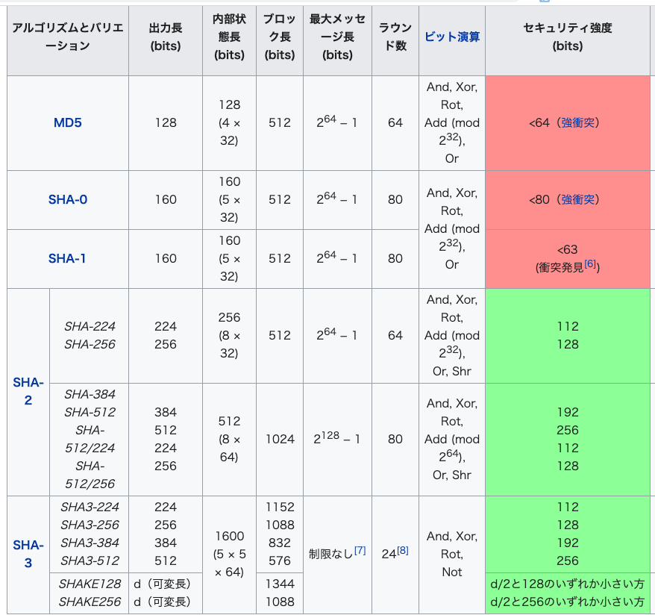

Slide 5

ストリーム暗号
プレーンテキスト
100011010101001000110101000101110101111010010010001101001000
疑似乱数
排他的論理和
鍵ストリーム
010010001101010001011101011110100100100011010100010111010111
101110
鍵
110001010101110101111010100100011010100100100011010100010111
暗号化テキスト

Slide 6

１バイト
バイト入れ替え
行シフト
入力
プレーン
テキスト
(4x4バイト)
出力
暗号化
テキスト
(4x4バイト)
128bit鍵: 10回
192bit鍵: 12回
256bit鍵: 14回
鍵をXOR
鍵をXOR
鍵をXOR
カラム混合

Slide 7
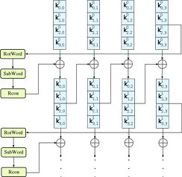

Slide 8
１バイト
バイト入れ替え
行シフト
入力
プレーン
テキスト
(4x4バイト)
出力
暗号化
テキスト
(4x4バイト)
128bit鍵: 10回
192bit鍵: 12回
256bit鍵: 14回
鍵をXOR
鍵をXOR
鍵をXOR
カラム混合

Slide 9
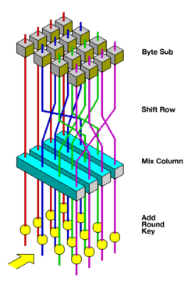
バイト単位の⼊れ替
行シフト
カラム混合
鍵による暗号化

Slide 10
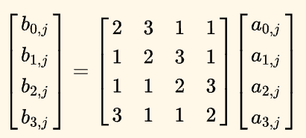
Mix Columns
a0,2
a1,2
a2,2
a3,2
b0,j = 2*a0j + 3*a1j + a2j + a3j
2 * a1j + a1j
ただし、
２倍:
加算： 各ビットのXOR
因数分解できない
多項式による剰余
2
←
←
←
←
←
←
←
AND 0x1b
b0,2
b1,2
b2,2
b3,2
左1ビットローテート

Slide 11
b0,2
b1,2
b2,2
b3,2
Shift Rows
Mix Columns
b0,2
b1,2
b2,2
b3,2
a0,2
a1,2
a2,2
a3,2
2
b0,2
b1,2
b2,2
b3,2
0

Slide 12
利用モード
Electronic Codebook (ECB)
Cipher Block Chaining (CBC)
Propagating Cipher Block Chaining (PCBC)
Cipher Feedback (CFB)
Output Feedback (OFB)
Counter (CTR)

Slide 13



元画像
ECBモードでの暗号化
ECBモード以外での暗号化
右の画像は、CBC、CTRなどECBモード以外での暗号化における結果の例である。ランダムなノイズのように見えることが安全に暗号化されていることを必ずしも意味しないことには注意する必要がある。
Wikipedia：暗号利用モード

Slide 14
図3-4-2: 暗号ブロック・チェーン(CBC)
メッセージブロック１
（平文）
メッセージブロック２
（平文）
メッセージブロック3
（平文）
01010001011101010010…
00010101111000101010…
00010101111000101010…
初期化ベクトル(IV)
…
IV:ブロック1
IV:ブロック2
IV:ブロック3
ブロック
暗号化処理
（AES）
ブロック
暗号化処理
（AES）
ブロック
暗号化処理
（AES）
鍵
鍵
鍵
10100111010100101110…
1000111010100101110…
1000111010100101110…
メッセージブロック１
（暗号）
メッセージブロック２
（暗号）
メッセージブロック3
（暗号）

Slide 15
図3-4-3: カウンターモード(CTR)
鍵ストリームの生成
初期化ベクトル(IV)
Nonce 000…000
+1
+1
IV:ブロック1
IV:ブロック2
IV:ブロック3
ブロック
暗号化処理
（AES）
ブロック
暗号化処理
（AES）
ブロック
暗号化処理
（AES）
…
鍵
鍵
鍵
01010001011101010010…
01010001011101010010…
01010001011101010010…
メッセージブロック１
（平文）
メッセージブロック2
（平文）
メッセージブロック3
（平文）
10100111010100101110…
1000111010100101110…
1000111010100101110…
メッセージブロック１
（暗号）
メッセージブロック２
（暗号）
メッセージブロック3
（暗号）

Slide 16
図3-4-4: GCMモード(暗号化)
初期化ベクトル(IV)
Nonce 000…000
+1
+1
IV:ブロック1
IV:ブロック2
IV:ブロック3
ブロック
暗号化処理
（AES）
ブロック
暗号化処理
（AES）
ブロック
暗号化処理
（AES）
…
鍵
鍵
鍵
01010001011101010010…
01010001011101010010…
01010001011101010010…
平文ブロック１
平文ブロック2
平文ブロック3
暗号
ブロック１
暗号
ブロック２
暗号
ブロック３
1000111010100101110…
10100111010100101110…
1000111010100101110…
CTRモード部
gmult
…
gmult
gmult
ブロック
暗号化処理
（AES）
gmult
Lem
鍵
01010001011101010010…
gmult
認証データ
GMAC部
認証タグ

Slide 17
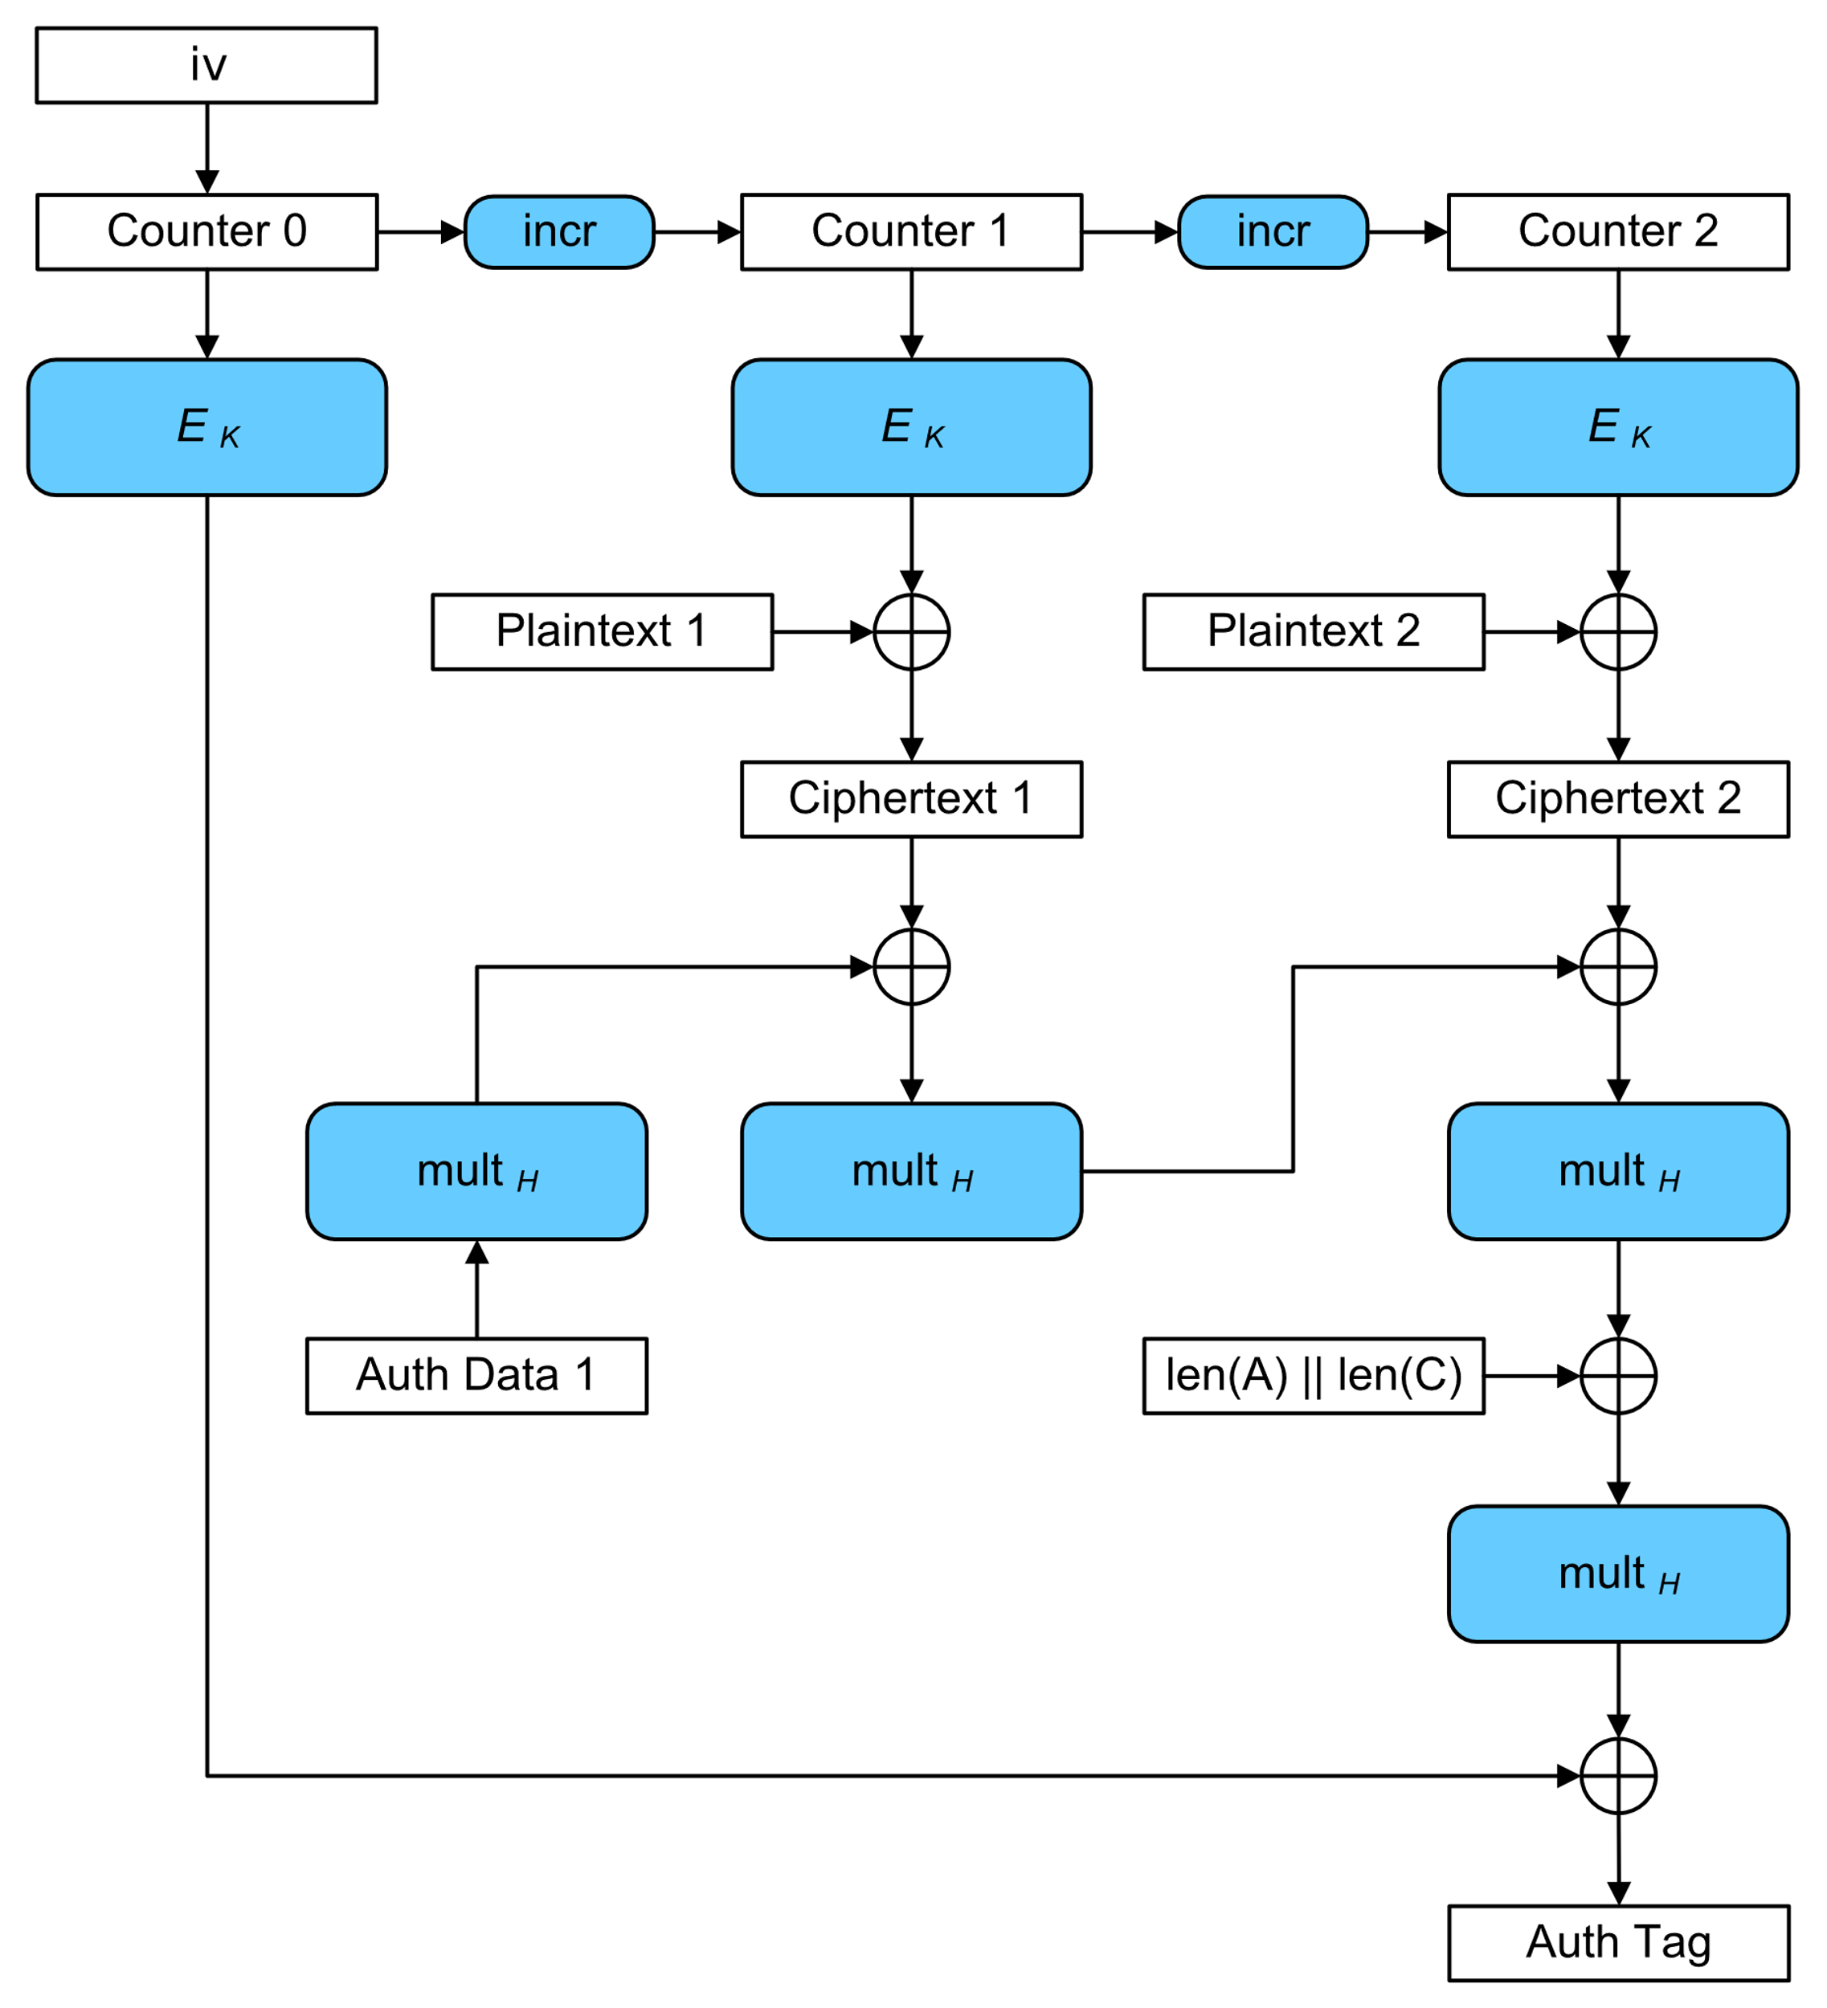
CTRモード

Slide 18
GCM

Slide 19


暗号化鍵: (E, N), 復号化鍵: (D, N)
E
平文 mod N
暗号化
Once upon a time
Q2nefjklhjsadhfu
復号化
D
暗号文 mod N
暗号化鍵: (5, 323), 復号化鍵: (29, 323)
暗号化:
5
平文 mod 323
復号化:
29
暗号文 mod 323

Slide 20
RSA
Once upon a time
Once upon a time
復号化鍵
(プライベート鍵)
暗号化鍵
(公開鍵)
暗号化
復号化
D
E
暗号文 mod N
平文 mod N
Q2nefjklhjsadhfu
Q2nefjklhjsadhfu
Q2nefjklhjsadhfu

Slide 21
DH
DH パラメータ: (G, P)
DH パラメータ: (G, P)
B
A
Pb = G mod P
Pa = G mod P
B
公開鍵の生成
公開鍵の生成
A
秘密鍵
秘密鍵
B
秘密の共有値生成
秘密の共有値生成
A
Pa mod P
Pb
Pb mod P
Pa
共有値
共有値

Slide 22
デジタル署名の目的
1) 真正性
メッセージと署名が正しく対応するものであることの検証
2) 否認防止
署名た正しい署名者によるものであることの検証
だけなら、共通鍵によるメッセージ認証コード(MAC)でも可能
は公開鍵のみで可能
- 共通鍵では、認証コード生成鍵と検証鍵が同じ
→ 検証者が認証コードを生成できる
- 公開鍵
→ 署名生成鍵と検証鍵が異なる。
秘密鍵を持ったものだけが署名可能

Slide 23
デジタル署名のしくみ
任意長のメッセージ
ハッシュ
固定長の
ハッシュ値
署名鍵
署名検証
署名生成
鍵生成
署名
wolfSSL Incorporated
検証鍵

Slide 24
任意長のメッセージ
元の値に戻ることを確認
ハッシュ
署名用鍵として
秘密にしておく
固定長の
ハッシュ値
署名検証
署名生成
署名鍵
署名用パディング
+
復号化
署名用パディング
+
暗号化
鍵生成
署名
wolfSSL Incorporated
検証鍵

Slide 25
DSA署名
特徴：異なる二つの単方向演算の組合わせで、
同一の値を得ることができることを利用
この意味ではDHと似ている
巡回群を使っていない → パディング不要
しかし、
適切な鍵生成が難しい
鍵生成を誤ると脆弱性リスク → 使用推奨されない
一方、
楕円曲線暗号では巡回群は見つかっていない
楕円曲線暗号では、上記のリスク無し
→ ECDSA, EdDSAとして普及(ECCの章で説明)

Slide 26






y
x
y, x, g, p
検証鍵
署名鍵
ユーザ鍵
Message
乱数
ハッシュ値
1 < k < q
検証
H(m)
vbv
vbv
署名値
s
検証値
vbv
r
v
署名
同じ値か？
v == r ?

Slide 27
DSA署名のしくみ
y
x
y, x, g, p
公開鍵
秘密鍵
ユーザ鍵
Message
署名鍵
ハッシュ値
1 < k < q
H(m)
署名の検証
vbv
vbv
s
署名
r
vbv
v
署名の生成
同じ値か？
v == r ?

Slide 28
DSAの原理
署名生成：H(m)と署名鍵kを入力として署名値rとsを得る。
値rは鍵kから求めるべき乗の剰余。公開してもkの秘匿性を保てる。
値sは鍵kとH(m)とから得て、検証の流れに引き継がれる。
検証では、値sとH(m）を入力として値vを得る。値vの計算ではH(m)が消し込まれ、結果は署名生成側の値rと同じ値になる。
改ざんの検出：署名の生成側、検証側の双方の演算途中でH(m)が使われているため、署名の生成、検証の双方で一環したH(m)が与えられないと正しい値vが得られない。

Slide 29
超絶簡単版DSAもどき
Message
検証
H(m)
生成
v = s / H(m)
s = H(m) * r
署名
鍵
k
v == r ?
r = k

Slide 30
Server Certificate
RSA
Premaster Secret
Pre-master Secret
証明書
復号化
暗号化
復号化鍵
(プライベート鍵)
Client Key Exchange
暗号化鍵
(公開鍵)
D
E
暗号文 mod N
平文 mod N
Premaster Secret
Premaster Secret
Premaster Secret
TLS1.2
DH
Server Key Exchange
DH Parameter: (G, P)
DH Parameter: (G, P)
B
Gen. public key
Server Key Exchange
Gen. public key
A
Client Key Exchange
A
A
B
Ya = G mod P
Random gen.
Random gen
Yb = G mod P
B
Gen Secret Value
Ya
Yb
Gen Secret Value
A
Ya mod P
Yb mod P
Secret Value
Secret Value

Slide 31
TLS1.3
Ephemeral
List of
Key Shares
DHE
Client Hello
DH Parameter: (G, P)
Agreed Key Share
DH Parameter: (G, P)
Server Hello
B
Gen. public key (Yc)
Gen. public key (Ys)
A
B
Client Hello
A
Random gen
Yc = G mod P
Ys = G mod P
Random gen.
B
Gen Secret Value
Ys
Yc
Gen Secret Value
A
Ys mod P
Server Hello
Yc mod P
Secret Value
Secret Value
ServerHelloの後半で
暗号化開始

Slide 32
Encryption
0x00 0x02 Pseudo-Random 0x00 M
RSAEP
RSADP
Decryption
0x00 0x02 Pseudo-Random 0x00 M

Slide 33
Message
Seed
lHash
PS
0x01
M
DB
Encryption
Seed
MGF
Message
MGF
maskedDB
0x00 0x02 PS 0x00 M
0x00
maskedSeed
maskedDB
RSAEP
RSAEP
RSADP
RSADP
0x00?
maskedSeed
maskedDB
0x00?0x02? PS 0x00? M
MGF
maskedDB
Decryption
Message
Seed
MGF
DB
lHash?
PS
0x01?
M
PKCS#1 V1.5
OAEP
PS: Pseudo-Random
Message

Slide 34
Salt
Hash(M)
Salt
0x01
0 - 0
0 --- 0
mHash
Salt
DB
M’
Hash(M’)
MGF
H
Encoding
maskedDB
H
0xbc
RSASP1
RSAVP1
maskedDB
H
0xbc?
Verification
MGF
H
Hash(M’) == H ?
DB
Hash(M’)
Salt
0x01?
0 – 0?
M’
0 --- 0?
mHash
Salt
Hash(M)

Slide 35
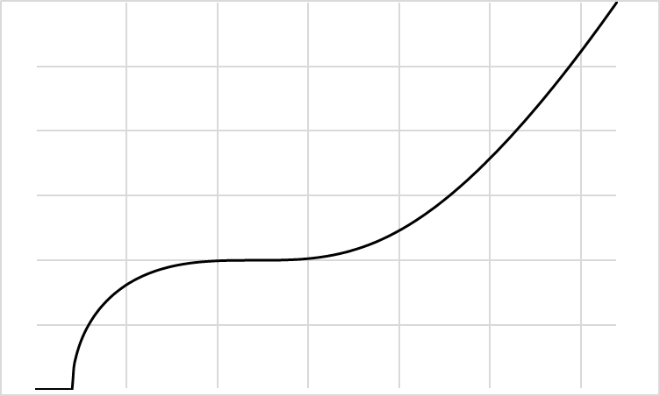
楕円曲線上の演算を定義する
cy
c
cy
c
b
8a
a
a
a
4a
-cy
a+b
-cy
2a
2a
点aと点bの加算
点a×2
点a×2^n

Slide 36
ECDH
DH パラメータ: (G, P)
DH パラメータ: (G, P)
Pb = G x a
Pa = G x a
b
公開鍵の生成
公開鍵の生成
a
秘密鍵
秘密鍵
G x ba
秘密の共有値生成
秘密の共有値生成
G x ab
Pa
Pb
共有値
共有値

Slide 37


y
CURVE, G, n
n
検証鍵
署名鍵
ユーザ鍵
乱数
Message
乱数
ハッシュ値
1 < k < q
H(m)
検証
vbv
vbv
署名値
s
検証値
vbv
r
,
v
署名
=
同じ値か？
v == r ?

Slide 38
トレント
発行者: CA
Public Key
Private Key
発行者の証明書
(CA証明書)
Serial Number
Subject wolfServer
Issuer wolfCA
Not Before, Not After
Subject
Public Key
Certificate Auth
Sign
発行者の証明書
(CA証明書)
Serial Number
Subject wolfServer
Issuer wolfCA
Not Before, Not After
主体者の証明書
主体者の証明書
署名検証
Serial Number
Subject wolfServer
Issuer wolfCA
Not Before, Not After
Serial Number
Subject wolfServer
Issuer wolfCA
Not Before, Not After
Subject
Public Key
Certificate Auth
Subject
Public Key
署名検証
主体者
Subject
Public Key
Cert Auth
チャレンジ
Cert Auth
Sign
主体者の認証者
Public Key
Private Key
署名

Slide 39
Certificate:
Data:
Version: 3 (0x2)
Serial Number: 1 (0x1)
Signature Algorithm: sha256WithRSAEncryption
Issuer: C=US, ST=Montana, L=Bozeman, O=SWT, OU=Consulting, CN=www.wolfssl.com/emailAddress=info@wolfssl.com
Validity
Not Before: Feb 10 19:49:53 2021 GMT
Not After : Nov 7 19:49:53 2023 GMT
Subject: C=US, ST=Montana, L=Bozeman, O=wolfSSL, OU=Support, CN=www.wolfssl.com/emailAddress=info@wolfssl.com
Subject Public Key Info:
Public Key Algorithm: rsaEncryption
Public-Key: (2048 bit)
Modulus:
00:c0:95:08:e1:57:41:f2:71:6d:b7:d2:45:41:27:
01:65:c6:45:ae:f2:bc:24:30:b8:95:ce:2f:4e:d6:
...
a7:aa:eb:c4:e1:e6:61:83:c5:d2:96:df:d9:d0:4f:
ad:d7
Exponent: 65537 (0x10001)
X509v3 extensions:
X509v3 Subject Key Identifier:
B3:11:32: ... 1F:0E:8E:3C
X509v3 Authority Key Identifier:
keyid:27:8E:67: ... :D8:1D:30:E5:E8:D5
DirName:/C=US/ST=Montana/L=Bozeman/O=SWT/OU=Consulting/CN=www.wolfssl.com/emailAddress=info@wolfssl.com
serial:AA:D3:3F:AC:18:0A:37:4D
X509v3 Basic Constraints:
CA:TRUE
X509v3 Subject Alternative Name:
DNS:example.com, IP Address:127.0.0.1
X509v3 Extended Key Usage:
TLS Web Server Authentication, TLS Web Client Authentication
Signature Algorithm: sha256WithRSAEncryption
1b:0d:a6:44:93:0d:0e:0c:35:28:26:40:31:d2:eb:26:4c:47:
5b:19:fb:ad:fe:3a:f5:30:3a:28:d7:aa:69:a4:15:e7:26:6e:
...
98:ac:73:e3:a7:d2:02:30:d6:1f:06:1e:d0:dc:3a:ac:f4:c2:
c2:be:72:40:9a:ea:cf:35:21:3b:56:6d:e1:52:f2:80:d7:35:
83:97:07:cc
-----BEGIN CERTIFICATE-----
MIIE3TCCA8WgAwIBAgIBATANBgkqhkiG9w0BAQsFADCBlDELMAkGA1UEBhMCVVMx
EDAOBgNVBAgMB01vbnRhbmExEDAOBgNVBAcMB0JvemVtYW4xETAPBgNVBAoMCFNh
d3Rvb3RoMRMwEQYDVQQLDApDb25zdWx0aW5nMRgwFgYDVQQDDA93d3cud29sZnNz
...
OqRhtmzKvuGwd/Psg9WMHYV/jXTI7B5J7FdKzP3iOj5UUK5nzRewZ6VTf8MOPqdY
6N/VDPJk860ScOO5QrwIYHbVDKUxd1DgyPM6PUXPMnXvEN217W7SLVeClTi8fVTE
hF77foP18S2cmKxz46fSAjDWHwYe0Nw6rPTCwr5yQJrqzzUhO1Zt4VLygNc1g5cH
zA==
-----END CERTIFICATE-----
発行者の情報
主体者の情報
主体者の公開鍵
証明書に対する署名
証明書の本体

Slide 40

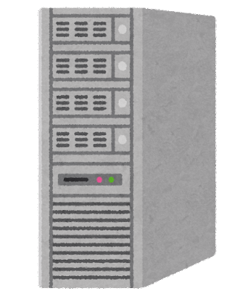
ルート証明書
Serial Number
Subject wolfServer
Issuer wolfCA
Not Before, Not After
Subject
Public Key
ルート認証局
Certificate Auth
署名
証明書
チェーン
Serial Number
Subject wolfServer
Issuer wolfCA
Not Before, Not After
Serial Number
Subject wolfServer
Issuer wolfCA
Not Before, Not After
Serial Number
Subject wolfServer
Issuer wolfCA
Not Before, Not After
中間認証局
Subject
Public Key
Subject
Public Key
Subject
Public Key
Certificate Auth
Certificate Auth
Certificate Auth
署名検証
Serial Number
Subject wolfServer
Issuer wolfCA
Not Before, Not After
中間CA
証明書
CA証明書
Subject
Public Key
署名
Certificate Auth
ルート
証明書
Serial Number
Subject wolfServer
Issuer wolfCA
Not Before, Not After
署名検証
Serial Number
Subject wolfServer
Issuer wolfCA
Not Before, Not After
主体者の
証明書
Subject
Public Key
Subject
Public Key
Certificate Auth
Certificate Auth
Serial Number
Subject wolfServer
Issuer wolfCA
Not Before, Not After
Subject
Public Key
Certificate Auth
主体の認証
主体者
主体の認証者

Slide 41
ルート証明書
ルート証明書
Serial Number
Subject wolfServer
Issuer wolfCA
Not Before, Not After
Serial Number
Subject wolfServer
Issuer wolfCA
Not Before, Not After
ルート認証局
相互認証
Subject
Public Key
Subject
Public Key
ルート認証局
Certificate Auth
Certificate Auth
Serial Number
Subject wolfServer
Issuer wolfCA
Not Before, Not After
Serial Number
Subject wolfServer
Issuer wolfCA
Not Before, Not After
Serial Number
Subject wolfServer
Issuer wolfCA
Not Before, Not After
中間認証局
Serial Number
Subject wolfServer
Issuer wolfCA
Not Before, Not After
Serial Number
Subject wolfServer
Issuer wolfCA
Not Before, Not After
Serial Number
Subject wolfServer
Issuer wolfCA
Not Before, Not After
中間認証局
Subject
Public Key
Subject
Public Key
Subject
Public Key
Subject
Public Key
Subject
Public Key
Subject
Public Key
Certificate Auth
Certificate Auth
Certificate Auth
Certificate Auth
Certificate Auth
Certificate Auth
CA証明書
CA証明書

Slide 42
ルート証明書
Serial Number
Subject wolfServer
Issuer wolfCA
Not Before, Not After
ルート証明書
Subject
Public Key
ルート認証局
ルート認証局
Serial Number
Subject wolfServer
Issuer wolfCA
Not Before, Not After
Certificate Auth
Subject
Public Key
Certificate Auth
署名
Serial Number
Subject wolfServer
Issuer wolfCA
Not Before, Not After
Serial Number
Subject wolfServer
Issuer wolfCA
Not Before, Not After
Serial Number
Subject wolfServer
Issuer wolfCA
Not Before, Not After
中間認証局
Subject
Public Key
Subject
Public Key
Subject
Public Key
Certificate Auth
Certificate Auth
Certificate Auth
Serial Number
Subject wolfServer
Issuer wolfCA
Not Before, Not After
Serial Number
Subject wolfServer
Issuer wolfCA
Not Before, Not After
Serial Number
Subject wolfServer
Issuer wolfCA
Not Before, Not After
CA証明書
Subject
Public Key
Subject
Public Key
Subject
Public Key
Certificate Auth
Certificate Auth
Certificate Auth
CA証明書
ルート
証明書
Serial Number
Subject wolfServer
Issuer wolfCA
Not Before, Not After
Serial Number
Subject wolfServer
Issuer wolfCA
Not Before, Not After
Subject
Public Key
Subject
Public Key
Certificate Auth
Certificate Auth
主体の認証者

Slide 43
CRT, OCSP, OCSP Stapling
OCSP
Responder
Client
Server
CA
CRL
（RFC5280）
CA
CRL
OCSP Request
OCSP Response
CA Proprietary
(CRL, Repo, …)
CA
OCSP
（RFC6960）
Certificate Status Request
On Client Hello
OCSP Request
Leaf CA
OCSP Stapling
(RFC6066)
OCSP Response
CA Proprietary
(CRL, Repo, …)
OCSP Response on Certificate Status Record
(RFC6066)
（RFC6960）
OCSP Request
OCSP Response
OCSP Stapling V2
(RFC6961)
Multiple Requests on
Certificate Status Request
（RFC6960）
Leaf CA
CA Proprietary
(CRL, Repo, …)
Intermed CA
OCSP Response on Certificate Status Record
STC(RFC6961, 6962)
OCSP Request
OCSP Response
(RFC6960)
OCSP Stapling TLS1.3
(RFC8446)
Certificate Status Requests
(Client Hello)
Leaf CA
Intermed CA
OCSP Status(RFC6960, 6966)
STC(RFC6962)
CA Proprietary
(CRL, Repo, …)
Status Requests
(Certificate Request)
Server
origin request
OCSP Request

Slide 44
OCSP
Responder
Client
Server
CA
Certificate Status Request
On Client Hello
OCSP Request
OCSP Stapling
(RFC6066)
OCSP Response
CA Proprietary
(CRL, Repo, …)
OCSP Response on Certificate Status Record
(RFC6066)
（RFC6960）
OCSP Request

Slide 45
署名要求者
認証局(CA)
CSR（署名要求）
公開鍵ペア生成
DN
認証局の
公開鍵ペア生成
プライベート鍵
公開鍵
公開鍵
wolfSSL
署名
プライベート鍵
Serial Number
Subject wolfServer
Issuer wolfCA
Not Before, Not After
Serial Number
Subject wolfCA
Issuer wolfCA
Not Before, Not After
TLS Server
Serial Number
Subject wolfServer
Issuer wolfCA
Not Before, Not After
Cert Auth
署名
Cert Auth
CAによって
署名された証明
Cert Auth
CAによって
署名された証明書

